Slide 1
Coppeliasim、mujoco、Gym等环境
强化学习训练环境
Yerik

Slide 2
1
问题答疑
2
环境设置与闭环训练讲解
领着大家找跟自己最接近的，并跑通
3
交流讨论
Notes:
领着大家找跟自己最接近的，确定好自己找什么方向代码
并跑通，明白训练过程，包括哪些部分
下节课讲算法原理，基于值和基于策略的区别，数据流等。

Slide 3
课程答疑

Slide 4
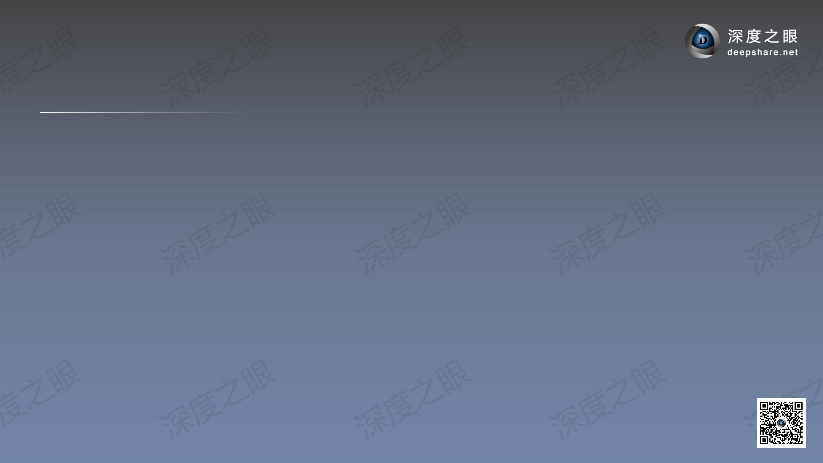
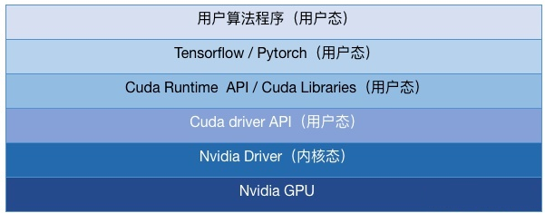

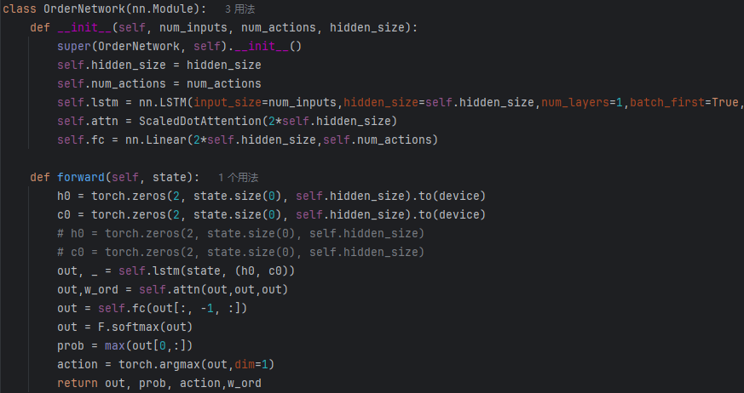
课程答疑
1、GPU和CPU进行训练的区别

Slide 5
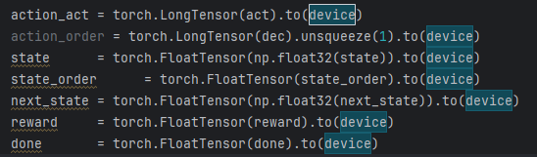
。
课程答疑
如何并行运算
多并行环境实例：定义s a r 等信息
使用vectorized环境可以同时运行多个环境实例
https://www.cfanz.cn/resource/detail/ZqNAkJKEwKLEv
运算多并行：torch张量

Slide 6
环境配置与完整训练案例

Slide 7
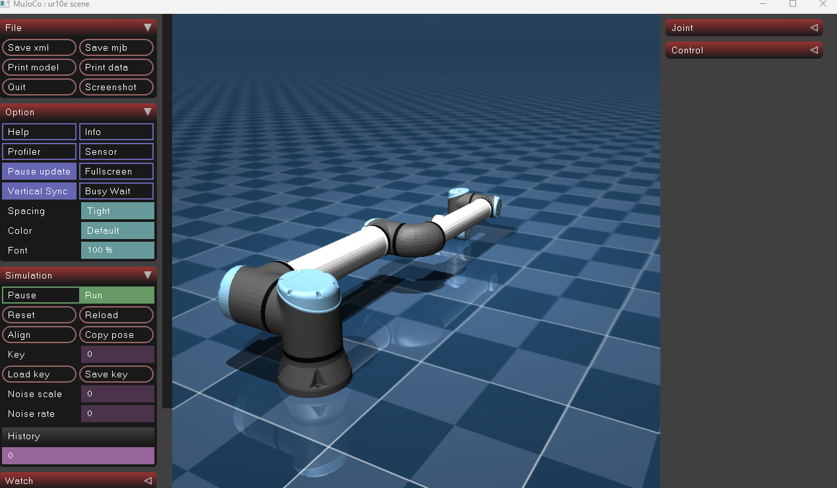
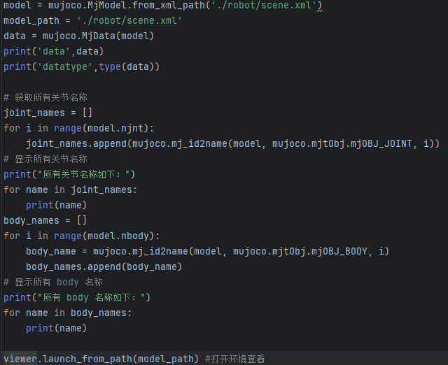
mujoco

Slide 8
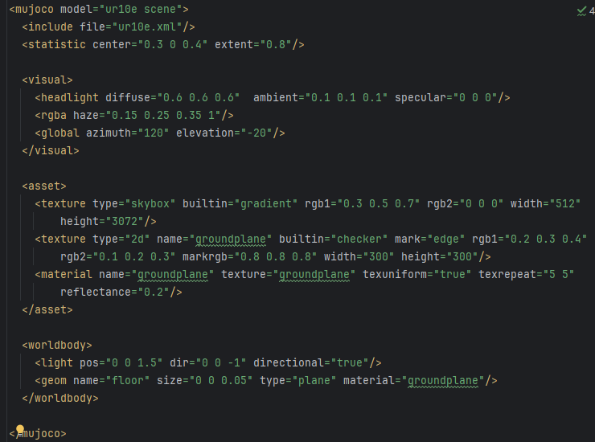
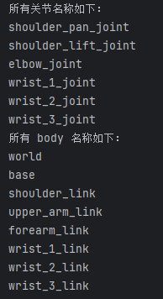
代码讲解（mujoc特性、xml、控制量）

Slide 9
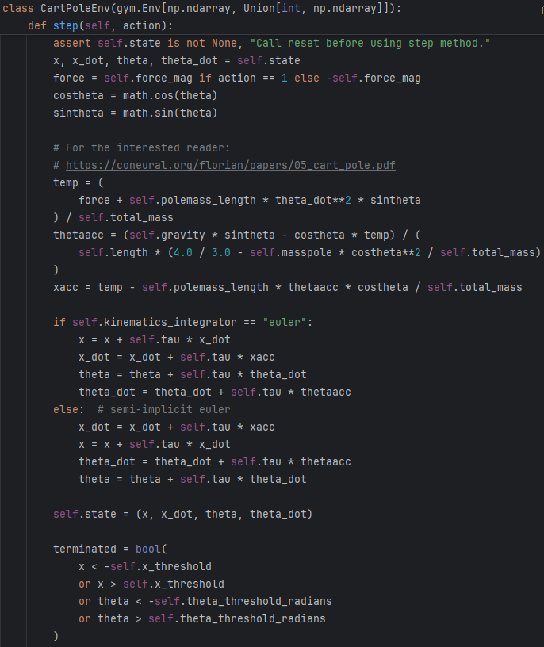
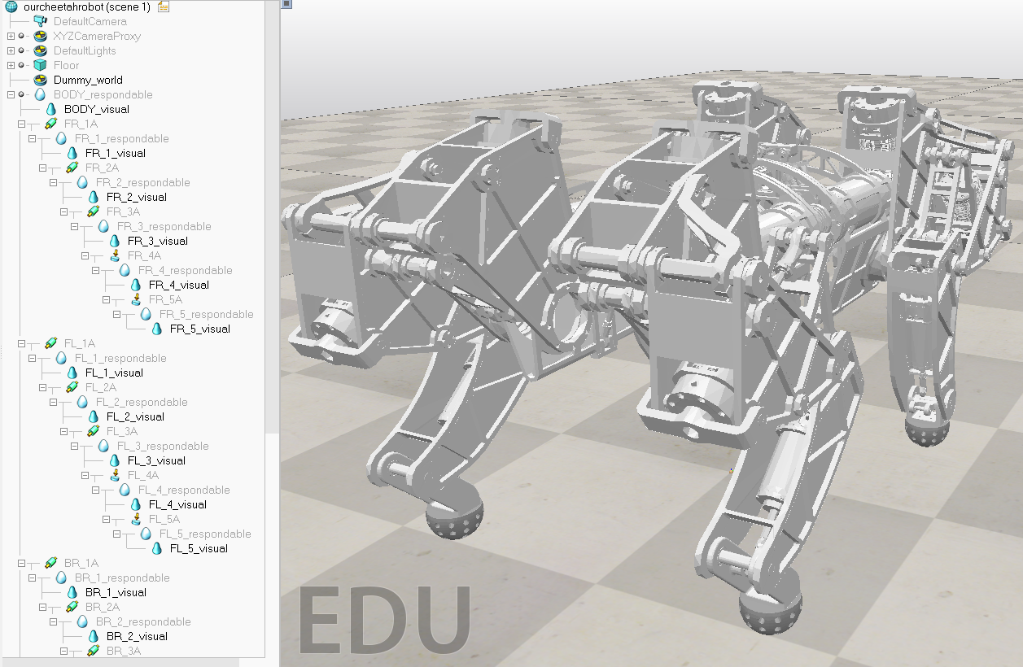
课程答疑
1、物理引擎交互

Slide 10
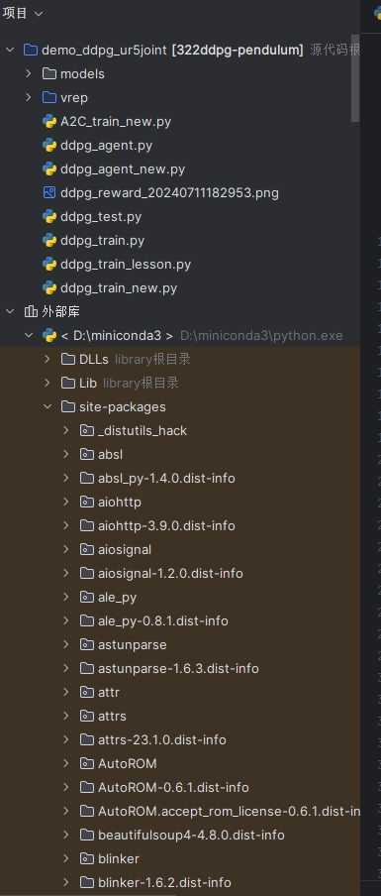
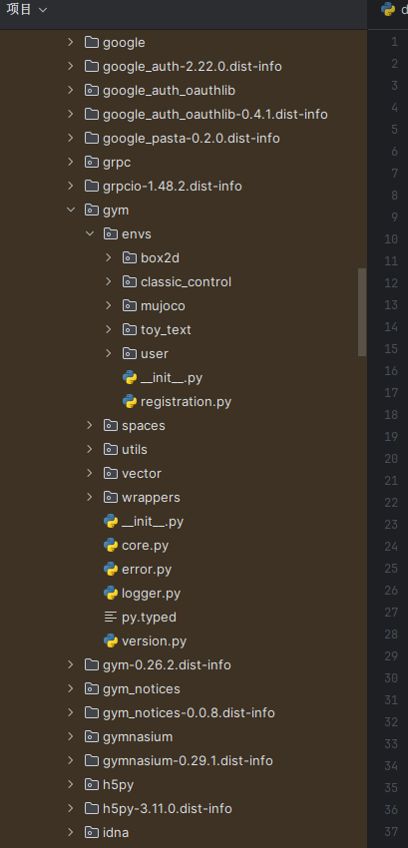
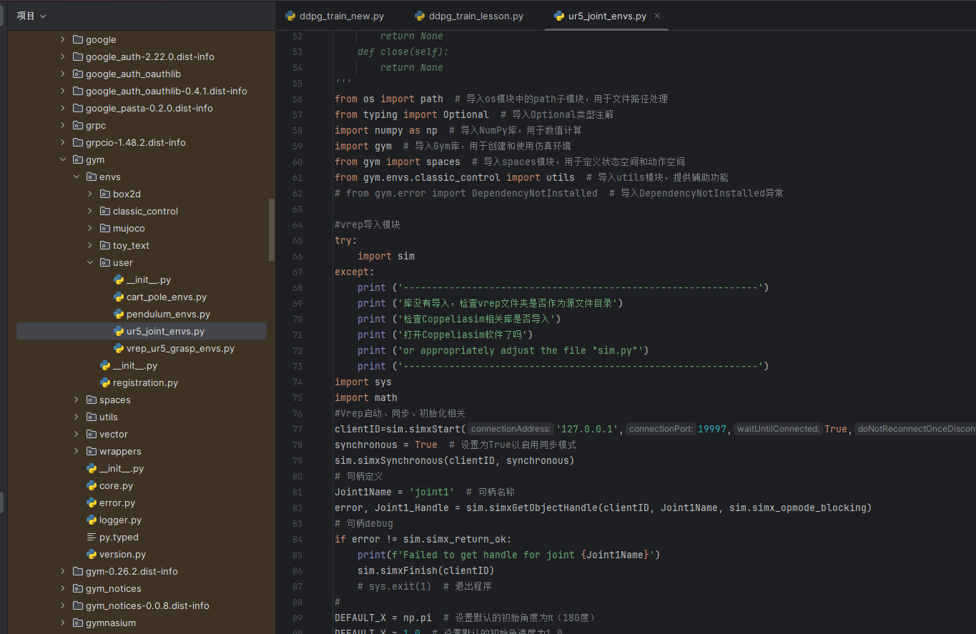

Slide 11
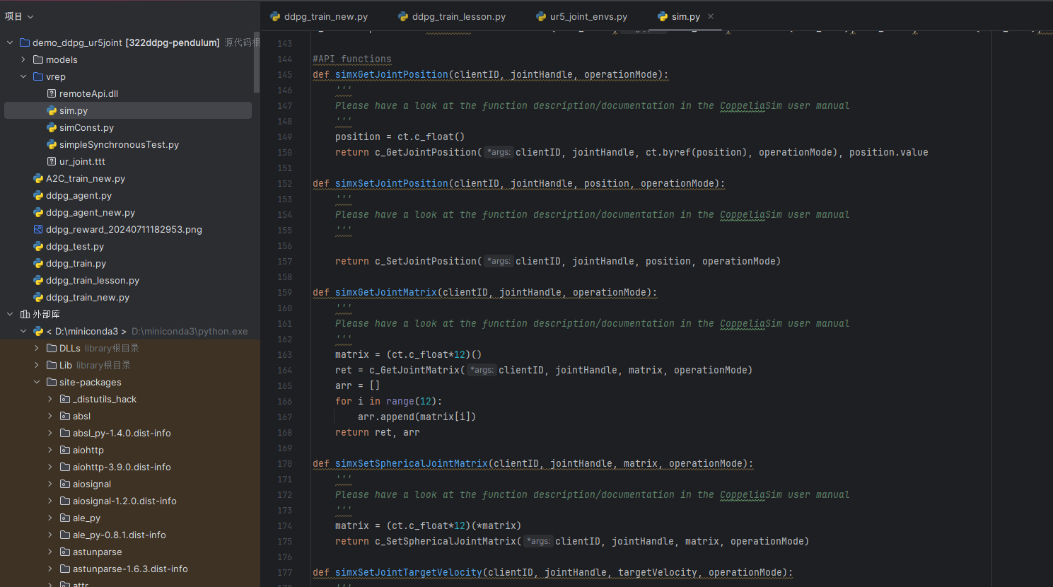
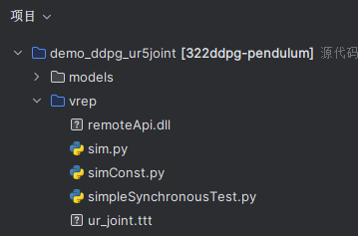
Vrep端
打开例子讲解

Slide 12
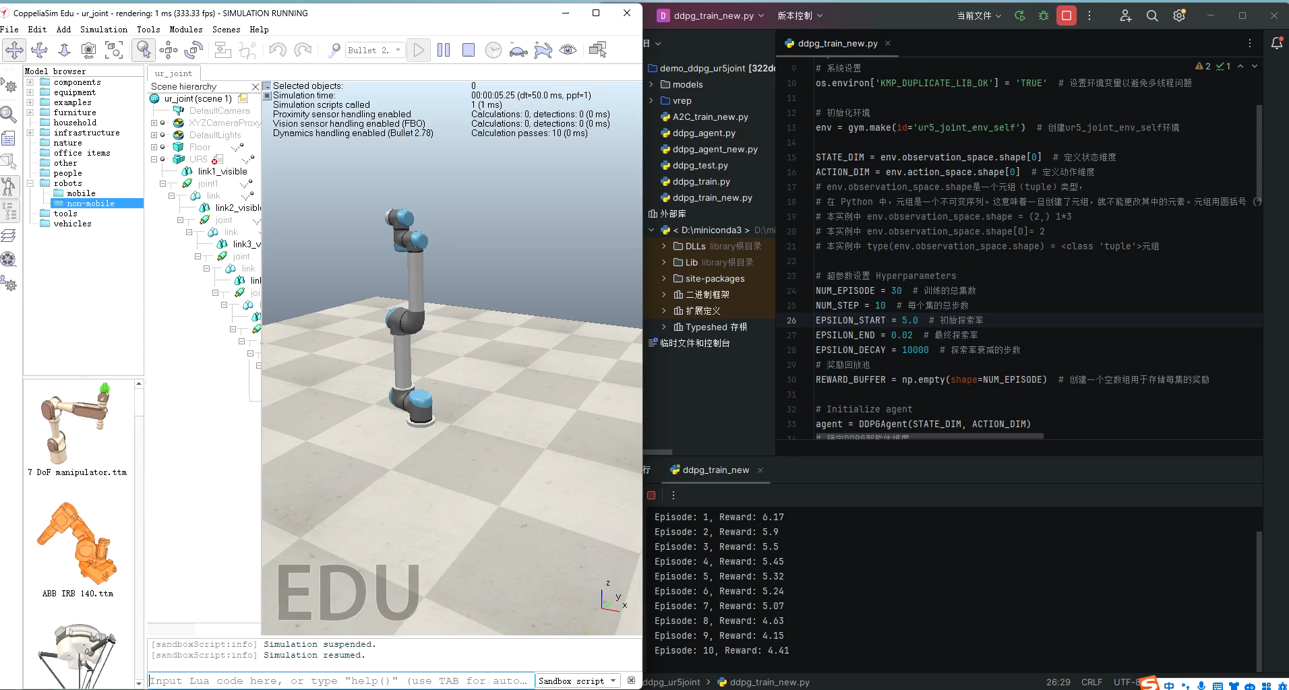
物理交互环境配置与训练

Slide 13
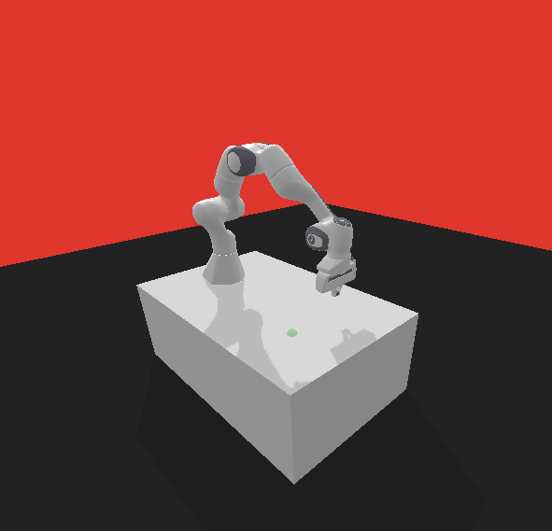
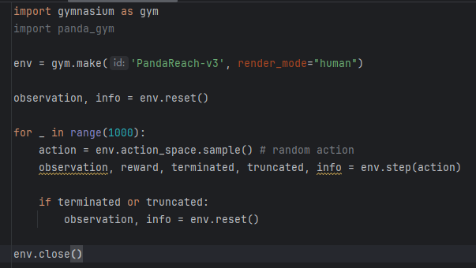
非物理引擎环境构建与训练

Slide 14
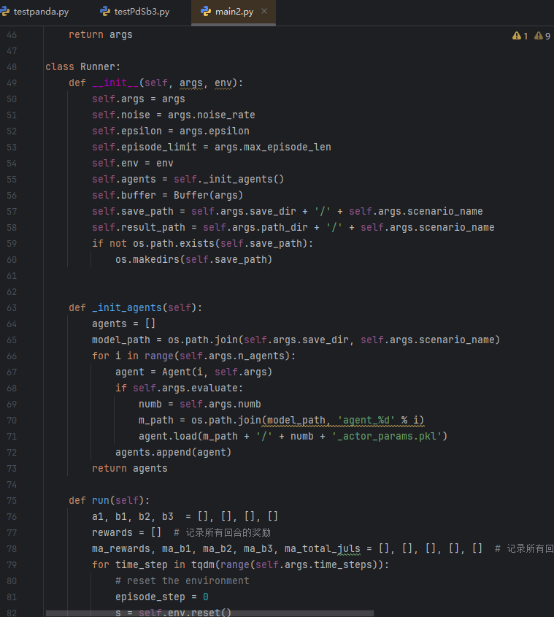
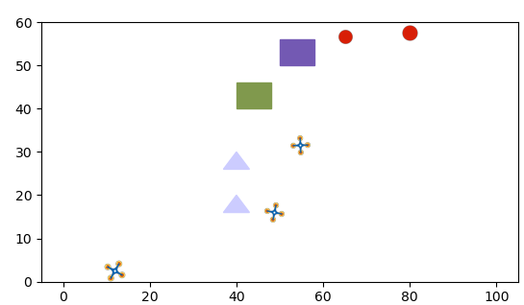
非物理引擎环境构建与训练
打开例子讲解

Slide 15
交流答疑

Slide 16
问题交流
冯：urdf xml
履带移动机器人
任：sim2sim vrep
贾：结合课题 光电复杂机械臂？
王：如何机器人模型 比较难
赵：建筑机器人环境构建

Slide 17
问题交流
大家对地形环境很感兴趣（准备，下节课讨论）
建模软件与特点 1.mujoco 机器人从底层搭起（github等有最好，拿过来改改）
与python语言，RL算法集成度高
2.vrep 有基本模块，搭建容易，可视化好
但编程繁琐，与RL集成度不高
3.panda-gym 只针对panda机械臂，与gym RL算法集成度高
4.基于gym二次开发，非物理引擎驱动，方便修改，集成度高
除了这三个，还有Isaac gazebo Webots等，如果用的话，需要调研好和RL的集成度，好不好修改，有没有demo可以参考等问题

